Slide 1
§3.1 电流的恒定条件及导电规律
一、电流 电流密度
1.电流
(1) 形成电流的条件
在导体内可以自由移动的电荷(载流子)
  在半导体中是电子或空穴
  在金属中是电子
  在电解质溶液中是离子
在导体内要维持一个电场，或者说在导体两端要存在有电势差

Slide 2
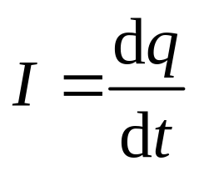
(2) 电流的方向
正电荷移动的方向定义为电流的方向
电流的方向与自由电子移动的方向是相反的。
(3) 电流强度
单位时间内通过任一截面的电量，叫做电流强度
是表示电流强弱的物理量，是标量，用 I 表示。
单位：库仑/秒=安培
国际单位制基本量
毫安(mA)、微安(μA)

Slide 3
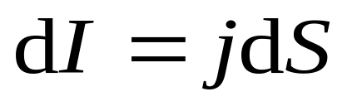


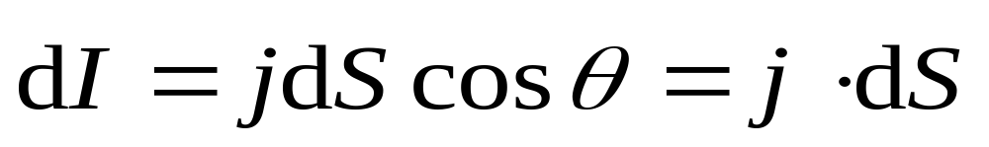

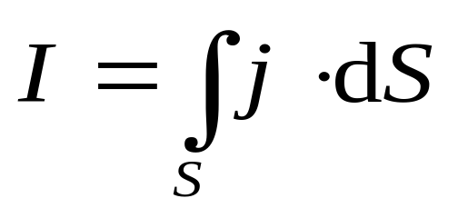
2. 电流密度
(1) 引入
  描述电流分布的物理量——电流密度
(2) 定义：
大小：通过该点单位垂直截面的电流
电流密度矢量
方向：该点电流的方向
单位：A/m²

Slide 4
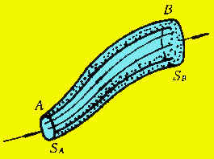
(3) 电流线
在导体中引入的一种形象化的曲线，用于表示电流的分布
规定：曲线上每一点的切线方向与该点的电流密度方向相同；而任一点的曲线数密度与该点的电流密度的大小成正比
由一束电流线围成的管状区叫电流管

Slide 5
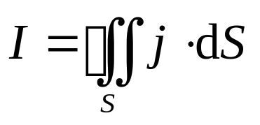
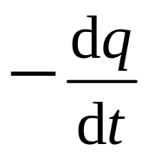
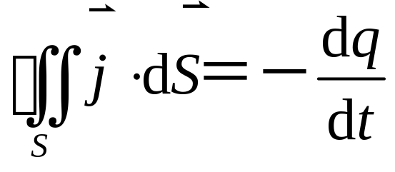
二、电流连续性方程 恒定电流条件
1. 电流的连续性方程
对于任意一个闭合曲面，在单位时间内从闭合曲面向外流出的电荷，即通过闭合曲面向外的总电流为
根据电荷守恒定律，在单位时间内通过闭合曲面向外流出的电荷，等于此闭合曲面内单位时间所减少的电荷
电流的连续性：
  单位时间内通过闭合曲面向外流出的电荷等于此时间内闭合曲面里电荷的减少
电流连续
性方程

Slide 6
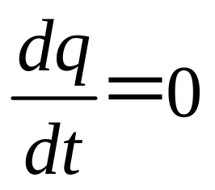
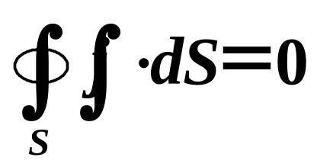
2. 恒定电流条件
  电荷分布不随时间变化
电流的
恒定条件
电流线连续地穿过闭合曲面包围的体积，稳恒电流的电流线不可能在任何地方中断，永远是连续的曲线。
当导体中任意闭合曲面满足上式时，闭合曲面内没有电荷被积累起来，此时通过导体截面的电流是恒定的。

Slide 7
① 恒定电场与静电场相同之处
◆ 电场不随时间改变
◆ 满足高斯定理
◆ 满足环路定理，是保守场，可引入电势概念
② 恒定的电场与静电场不同之处
◆ 产生稳恒电流的电荷是运动的电荷 电荷分布不随时间改变
◆ 稳恒电场的存在总伴随着能量的转移

Slide 8
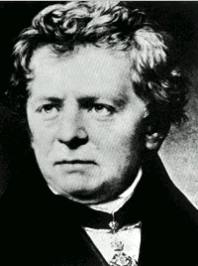
三、欧姆定律的微分形式
欧姆（Georg Simom Ohm，1787-1854）
德国物理学家，他从1825年开始研究导电学问题，他利用电流的磁效应来测定通过导线的电流，并采用验电器来测定电势差，在1827年发现了以他名字命名的欧姆定律。
电流和电阻这两个术语也是由欧姆提出的。

Slide 9
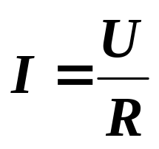

三、欧姆定律的微分形式
1. 电阻率
欧姆定律
当导体两端有电势差时，导体中就有电流通过
一段导体中的电流I 与其两端的电势差U(=U₁-U₂)成正比——一段均匀电路的欧姆定律
R
I
R:电阻(Ω欧姆)
G =1/R:电导(S西门子)
_
+
U
积分形式
欧姆定律对金属或电解液成立
对于半导体、气体等不成立，对于一段含源的电路也不成立

Slide 10
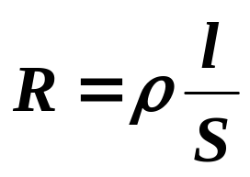
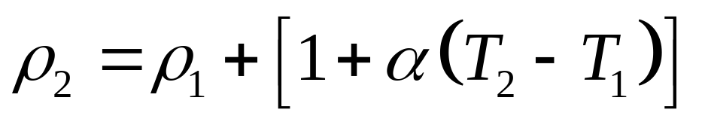
电阻定律
对于粗细均匀的导体，当导体的材料与温度一定时，导体的电阻与它的长度l 成正比，与它的横截面积S成反比
ρ ：电阻率
σ=1/ρ ：电导率
电阻与温度的关系
α 叫作电阻的温度系数，单位为K⁻¹，与导体的材料有关。
电阻率的数量级：
  纯金属：10⁻⁸Ω .m
  合金：10⁻⁶Ω .m
  半导体：10⁻⁵~10⁻⁶Ω .m
  绝缘体：10⁸~10¹⁷Ω .m
应用：
  ρ 小——用来作导线
  ρ 大——用来作电阻丝
  α 小——制造电工仪表和标准电阻
  α 大——金属电阻温度计

Slide 11
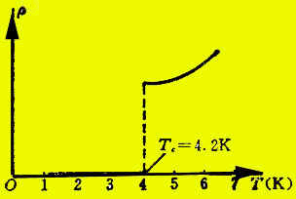
2. 超导体
有些金属在某些温度下，其电阻会突变为零。这个温度称为超导的转变温度，上述现象称为超导现象。在一定温度下能产生零电阻现象的物质称为超导体。

Slide 12

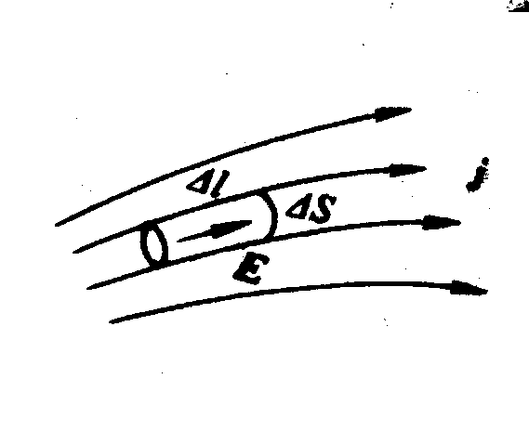


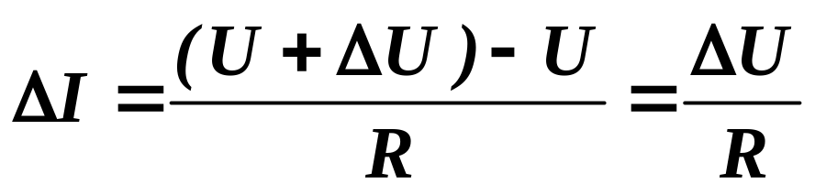
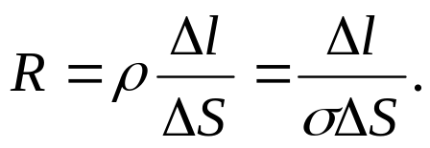

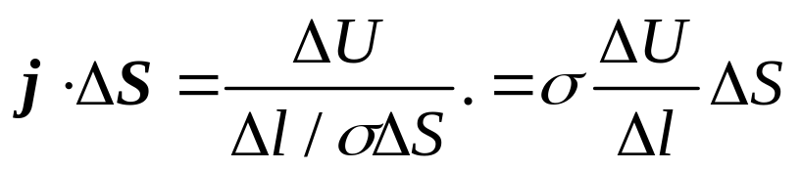
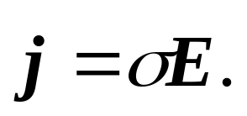
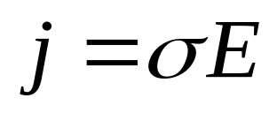
3. 欧姆定律微分形式
场强E的方向和电流密度矢量j的方向处处一致
上式给出了j与E的点点对应关系
更适用于表征性质各异的导体材料的特征
适用范围比积分形式大

Slide 13
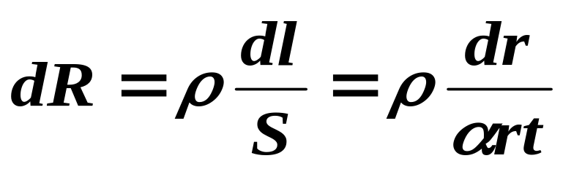
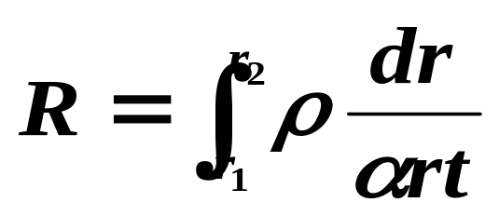
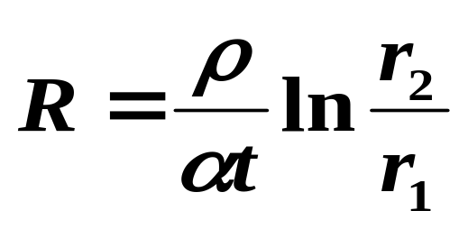
例1 一块扇形碳制电极厚为 t，电流从半径为 r₁的端面 S₁流向半径为 r₂的端面 S₂，扇形张角为α，求：S₁ 和 S₂面之间的电阻。
解：
α
S₂
S₁
t
r₁
r₂
dr 平行于电流方向，dS 垂直于电流方向。

Slide 14

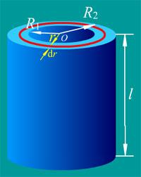
例2.有一内半径为R₁，外半径为R₂的金属圆柱筒，长度为l，其电阻率为 ，若圆柱筒内缘的电势高于外缘的电势，且它们的电势差为U时，圆柱体中沿径向的电流为多少?
解：
（思路）由导体电阻的定义求金属圆柱筒的径向电阻，再由欧姆定律求导体的径向电流。
取一半径为r，厚度为dr的同轴薄圆柱体（如右图所示），由电阻的定义可得该圆柱体的径向电阻为

Slide 15



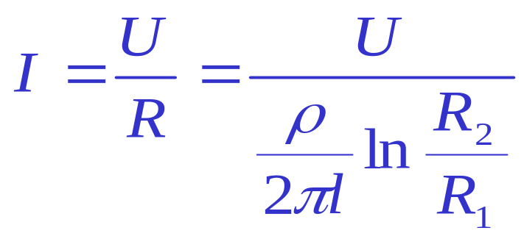
该圆柱体的径向电阻为
圆柱筒的径向总电阻为
积分解得
由于圆柱筒内外缘之间的电势差为U，所以，由欧姆定律可求得圆柱筒的径向电流为

Slide 16
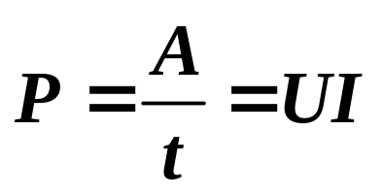
四、电功率 焦耳定律
1. 电功率
电场在单位时间内所做的功称为电功率， 记作P
R
I
_
+
U
P:单位(W 瓦特)
电功率等于电路两端的电压和通过电路的电流的乘积

Slide 17
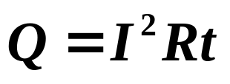
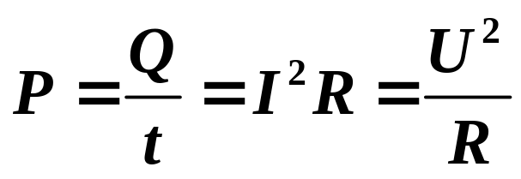
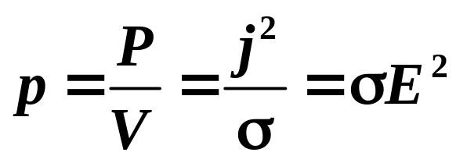
2. 焦耳定律
（1）. 焦耳定律
实验表明：含有电阻R的一段电路发热为：
R
I
_
+
Q:单位(J 焦耳)
U
（2）. 热功率
热功率密度 p

Slide 18

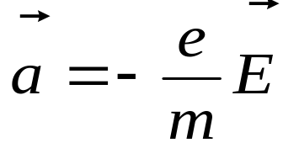
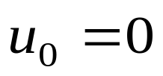
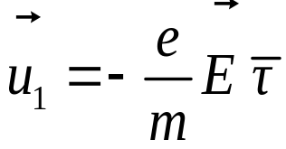

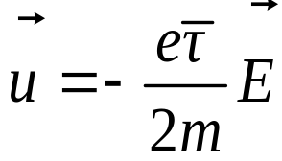


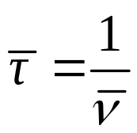
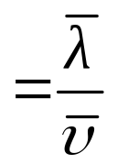
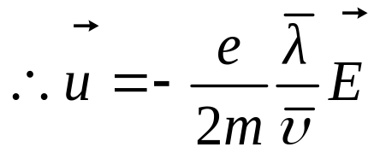

五、金属导电的经典微观解释
加外电场：自由电子速度 = 原来的速度 + 附加定向速度
附加定向速度的平均值称为漂移速度
自由电子加速度：
设电子散射在空间均匀几率分布，则初始时
而下一次碰撞前：
—平均碰撞周期
一个平均自由程内，电子的平均漂移速度
—平均碰撞频率
—平均自由程
—平均速率
而

Slide 19
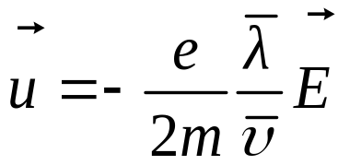
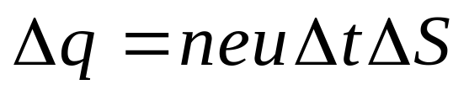

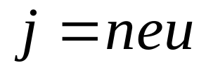
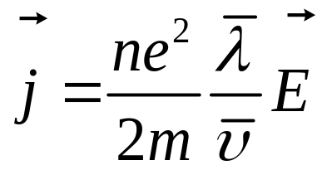
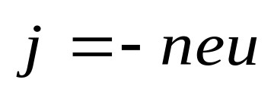
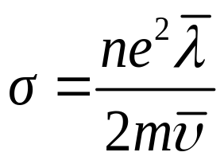
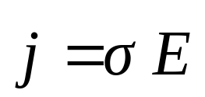
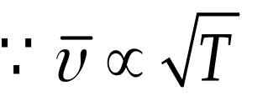
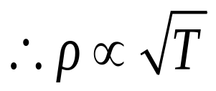
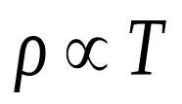
沿电流管取一圆柱体, 如图
截面 ΔS
长 Δl = u Δt ,
电流 I
ΔS
I
Δl
一段电流管
则
考虑方向
或
比较
得
但对于大多数金属
(这一矛盾待用量子论解释)

Slide 20
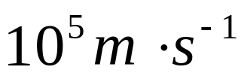
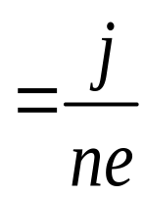
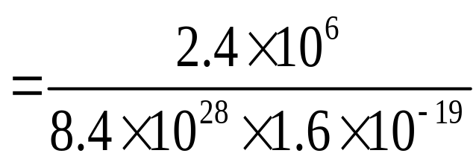


【例题】:
热运动速率
铜中电流密度 j = 2.4A/mm² = 2.4×10⁶A/m²
自由电子数密度 n = 8.4×10²⁸m⁻³，求电子漂移速率
思考？
解：
S
a
【讨论】: 电阻及其发热的微观解释
电压——电子加速——碰撞晶格
——原子热运动加剧、导体升温

Slide 21
3.2 电源及其电动势
一、非静电力
1. 电源
（1）定义 能够提供非静电力的装置叫作电源。电源的作用是把其它形式的能量转变为电能。非静电力的方向由电源负极指向正极。
+
–
电源内部电流从负极板到正极板叫内电路
电源外部电流从正极板到负极板叫外电路
静电力欲使正电荷从高电位到低电位。
非静电力欲使正电荷从低电位到高电位。

Slide 22

（2） 电源的种类
  电解电池、蓄电池：化学能→电能
  光电池 ：光能 →电能
  发电机 ：机械能→电能
(3) 电源的表示法
  电势高的地方为正极，电势低的地方为负极。

Slide 23


二、电动势
1. 引入
  为了表述不同电源转化能量的能力，引入了电源电动势这一物理量。
+
–
2. 定义
  把单位正电荷绕闭合回路一周时，电源非静电力做的功定义为电源的电动势。
作用在单位正电荷上的非静电力

Slide 24

3 计算
电源电动势的大小等于把单位正电荷从负极经电源内部移到正极时非静电力所作的功。
因为电源外部没有非静电力，所以可写为：
4 说明：
  电动势是标量，但有方向；其方向为电源内部电势升高的方向，即从负极经电源内部到正极的方向为电动势的方向。
  电动势的大小只取决于电源本身的性质，而与外电路无关。
  电动势的单位为伏特。
  电源内部也有电阻，称为内阻。
  电源两极之间的电势差称为路端电压，与电源的电动势是不同的。

Slide 25

三、电源的路端电压
1. 路端电压：
    电源两端的电压，即单位正电荷从正极移到负极静电场力把所作的功。
+
–

Slide 26











电源内——既存在稳恒电场 ，又存在与非静电力 等效的非静电场：

Slide 27














电源放电
电源内阻
从路端电压角度看：
(路端电压小于电动势)
从能量角度看：
或

Slide 28







电源充电
从路端电压角度看：
(路端电压大于电动势)
从能量角度看：
或

Slide 29




理想电压源
电源外——仅有稳恒电场
推动导线中正电荷由高电位到低电位，将电能转化为其它形式的能，稳恒电场起着能量中转的作用

Slide 30



§3 简单电路
定态电路
直流电路：
交流电路：
暂态电路：

Slide 31

恒 定 电 路
直流电路的基本方程依据
简单电路：能够通过运用元件串、并联的计算法将电路化为一个单回路
复杂电路：不能将元件的联结方式归并为串、并联的电路

Slide 32




简单电路
高阻起主要作用
低阻起主要作用

Slide 33





平衡电桥
等效——简单电路
电势差计——补偿电路

Slide 34













变 阻 器
功用：制流、分压
联接方式:
使用须知:
① 了解变阻器之总电阻 ，
额定电流
② 接通电源前
限流（串入）----- 达最大
分压（并入）----- 达最小

Slide 35






























电路中3个电阻并联，其等效电阻为
而
解得
与3个电阻的关系为
代入数据，解得：

Slide 36





3.5 温差电现象
1 汤姆孙效应
(自由电子气，热扩散)
I
I
I
I
T+ΔT
T
T+ΔT
T
(a) 吸热过程
(b) 放热过程
温度梯度
汤姆孙系数
单位长度吸热率
非静电场强
汤姆孙电动势

Slide 37

2.佩尔捷效应
(自由电子数密度差，扩散)
I
I
I
I
A
B
A
B
(a) 吸热过程
(b) 放热过程
相对佩尔捷系数
接头处吸热率
佩尔捷电动势：Π_{AB}(T ) = Π_{BA}(T )
单一汤姆孙效应，在回路中并不能形成稳恒电流
单一佩尔捷效应，在回路中也不能形成稳恒电流

Slide 38







3 泽贝克效应
泽贝克效应=汤姆孙效应+佩尔捷效应
A
T₁
T₂
汤姆孙电动势
B
泽贝克效应
和
佩尔捷电动势 Π_{AB}(T₁) 和 Π_{BA}(T₂)
泽贝克电动势
+Π_{AB}(T ₁) + Π_{BA}(T ₂)

Slide 39
3. 温差电动势的应用:
1）热电偶
优点：
▲灵敏度高(10⁻³ ⁰C)
▲可逐点测量 测小范围内温度变化
▲测温范围大（-200⁰C—2000⁰C）
▲便于自动控制
电位差计
T₁
•
A
C
B
待测
（测ε）
已知恒温
T₂
•
•

Slide 40
3. 温差电动势的应用:
1）热电偶
优点：
▲灵敏度高(10⁻³ ⁰C)
▲可逐点测量 测小范围内温度变化
▲测温范围大（-200⁰C—2000⁰C）
▲便于自动控制
电位差计
T₁
•
A
C
B
待测
（测ε）
已知恒温
T₂
•
•

Slide 41

2) 扫描热显微镜
压电控制装置
钨
通向电子装置
镍
绝缘体
芯片

Slide 42
扫描热显微镜简介
性能： 热探针针尖直径只有约30nm，可在数十纳米的尺度上，测出万分之一度的温度变化。
工作原理：通电流使探针加热并接近试样表面
针尖和被测表面距离↓ →针尖散热↑ →温度↓；
针尖和被测表面距离↑ →针尖吸热↓ →温度↑
由此可反映出探针尖与试样表面间隙的大小。
当探针在试样表面上扫描时，就能测出试样表面的起伏状况。

Slide 43


辉光放电

Slide 44

辉光放电

Slide 45

弧光放电

Slide 46


火花放电

Slide 47

电晕放电

